Slide 1
有机质谱

Slide 2
质谱法的应用和特点
测定有机物的准确分子量
提供分子式和其他结构信息
GC－MS，LC－MS联用----分离和定性鉴定
“软电离”技术------测定生物大分子的分子量以及蛋白质中氨基酸序列
灵敏度高

Slide 3
什么是质谱
第一节 概述
以某种方式使有机分子电离、碎裂，然后按质荷比（m/z）大小将生成的各种离子分离，检测其强度，并依次排列成谱图的形式，这种研究物质的方法叫做质谱（Mass Spectrometry, MS）。

Slide 4
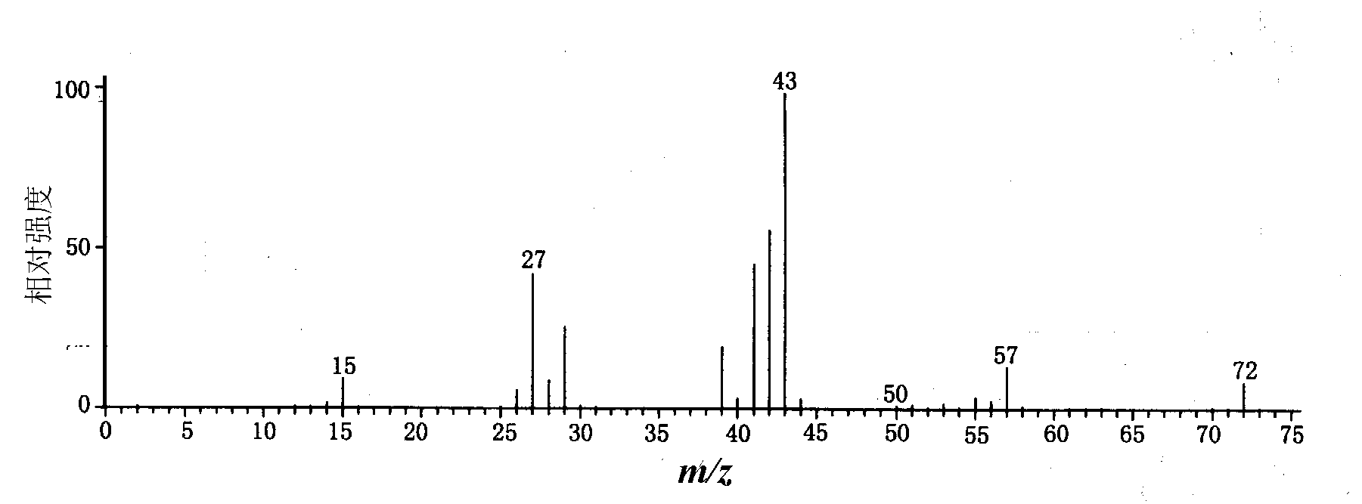
质谱的表示方法1-质谱图
基峰
正戊烷的电子轰击质谱图

Slide 5
正戊烷的电子轰击质谱表
质谱表示方法2-质谱表格

Slide 6
质谱仪
高真空系统
质量
分析器
数据处理
及分析
进样系统
离子源
检测器
分子的电离
和碎裂
（离子生成）
离子按
质荷比分离
离子的
检测记录
Notes:
离子源---分子电离碎裂离子的生成；
质量分析器----离子按m/z分离
傅立叶变换离子回旋共振分析器（Fourier transform ion cyclotron resonance analyzer, FTICR）
大气压光学电离源（ Atmospheric pressure photoionization, APPI）

Slide 7
第二节 质谱的基本原理
一、样品的电离---电离方式
二、离子的分离
三、离子的检测

Slide 8
样品的电离
电子轰击电离法（Electron Impact, EI）
利用一定能量的电子与气相中的样品分子相互作用（“轰击”），使分子失去价电子电离成分子离子，当分子离子具有的剩余能量大于其某些化学键的键能时，分子离子便发生碎裂，生成碎片离子。

Slide 9
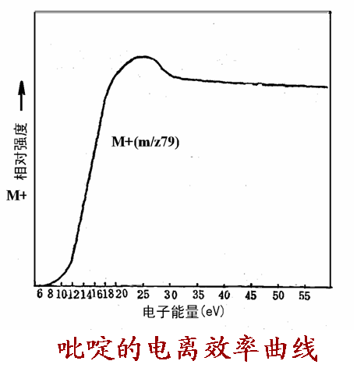
轰击电子的能量
大部分有机物的电离电位为 10±3eV，
如：甲烷为13.1eV
苯为9.24eV 。
常规EI源采用70eV的轰击电子，所以分子离子有较多剩余能量，能产生丰富的碎片离子。

Slide 10
有机分子电离、碎裂示意图
ABC⁺ + D ·
AB⁺ + C
A⁺ + B
－2e
ABCD ＋ e
(气态分子) (70eV)
ABCD^{+ ·}
(分子离子)
ABC · + D⁺
AB⁺+CD ·
AD^{+ ·} +BC
…

Slide 11
重排离子
离子碎裂过程中还可能发生原子连接次序的变化，即在断键的同时还有新化学键的生成，如ABCD⁺ AD^{+ ·} +BC中的AD^{+ ·}
就是重排离子。
注意：如果分子中含有较多弱键，过高的剩余能量将导致分子离子大部分甚至全部断裂，质谱图上将不出现分子离子峰，给化合物分子量测定来了困难.

Slide 12
EI的特点
方法成熟，是经典、常规的有机物电离方法。已积累了数万张标准谱图；
碎片离子提供丰富的结构信息；
灵敏度高，能检测纳克（ng）级样品；
相对其他质谱电离技术，重复性好；
离子源的结构简单，操作方便，是商品质谱计的基本配置。

Slide 13
EI的不足之处
70eV轰击能量使部分化合物分子离子峰信号太弱或不出现；
要求样品先气化然后才能电离，限制了应用范围。
2020/10/21
13

Slide 14
软电离方法
化学电离法
场致电离法
场解析电离法
快原子轰击法和二次离子质谱法
基质辅助激光解析电离法
电喷雾电离法

Slide 15
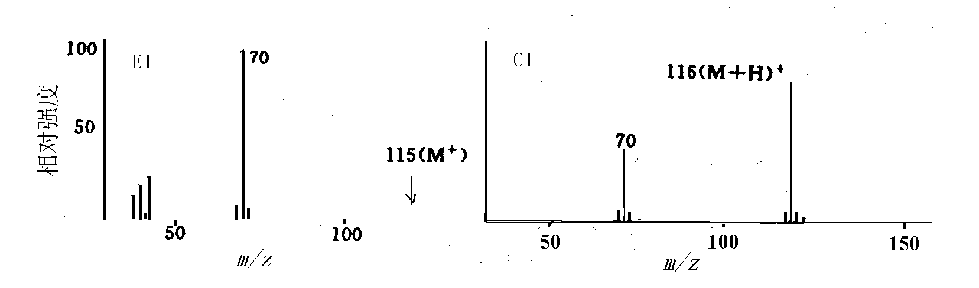
软电离技术的特点
用温和的、低能量的方式使分子电离，实现分子量测定的目的，如CI。
使液、固样品不经气化直接电离，解决难挥发、热不稳定样品的测定，如FAB等。
脯氨酸的EIMS和CIMS比较

Slide 16
离子的分离原理
离子的分离是按质荷比在质量分析器进行的。
常用的质量分析器：
磁偏转质量分析器
四极质量分析器
离子阱质量分析器
飞行时间质量分析器
傅里叶变换质量分析器

Slide 17
飞行时间质量分析器(TOF)
在栅级上加负脉冲电压，正离子同时被引出，在加速级上加负高压V，离子被加速获得动能。
获得相同能量的离子在无场的空间漂移，不同质量的离子速度不同，经过同一距离后到达检测器的时间不同，从而得到分
离。
离子从离子源到检测器的飞行
时间与其质荷比的平方根成正比

Slide 18
飞行时间质谱分析器特点
质量分析器不需磁场、电场，只需直线漂移的空间，仪器结构比较简单；
扫描速度快，适合和色谱联用；
可测量的质量范围取决于飞行时间，实际测定离子质荷比没有上限，特别适合生物大分子的测定。

Slide 19
第三节 质谱中的各种离子
分子离子
碎片离子
同位素离子
多电荷离子
负离子
离子－分子反应产生的离子
亚稳离子

Slide 20
一、分子离子（M ^{+ ·}）
是分子失去一个价电子而生成的离子；是奇电子离子；
最重要的一种离子，其质荷比为分子量；
注意：有些化合物质谱上不出现分子离子峰M^{+·}

Slide 21
二、碎片离子
由M^{+ ·}或碎片离子碎裂产生；
数量多，并提供丰富的结构信息；
通过裂解机理对其进行研究。

Slide 22
三、同位素离子
¹²C，¹³C
¹H，²H
由元素的稳定天然同位素产生;
分子离子和碎片离子是以元素最大丰度的同位素质量进行计算，其他同位素组成的离子称为同位素离子;
常见元素中，最大丰度的同位素是质量最小的，在质谱图中同位素离子的质荷比比相应的分子离子或碎片离子峰的大;
通过测定同位素离子峰与分子离子峰的相对强度推算分子式。

Slide 23
四、多电荷离子
由分子丢失两个或两个以上的电子而生成，即Z≥2；
只有稳定结构才能生成。
如苯分子的双电荷离子m/z39。
Notes:
电喷雾离子源（ESI）容易形成多电荷离子。

Slide 24
五、离子-分子反应生成的离子
离子源局部浓度过大时，发生离子-分子碰撞，生成一个比分子离子更大质量的离子，这个离子称为离子-分子反应生成的离子。
在EI时，应避免这类离子的产生；而CI-MS正是利用离子-分子反应使样品分子电离。

Slide 25
六、负离子
带负电荷的离子：通过电子捕获及形成离子对等机理产生；
在EI时，负离子的产率很低（∼正离子的10^{－4}），常规质谱研究正离子；
在CI-MS中，含电负性原子的化合物负离子产率很高，具有高选择性，可以利用。

Slide 26
七、亚稳离子
在离子源到检测器的运动过程中发生裂解而生成的离子；
是研究质谱裂解机理的重要手段—了解母离子和子离子之间的关系；
需用特殊实验技术获得

Slide 27
常规的EI谱图中见到的只有三种—分子离子、碎片离子和同位素离子。
正戊烷的 EI-MS 谱

Slide 28
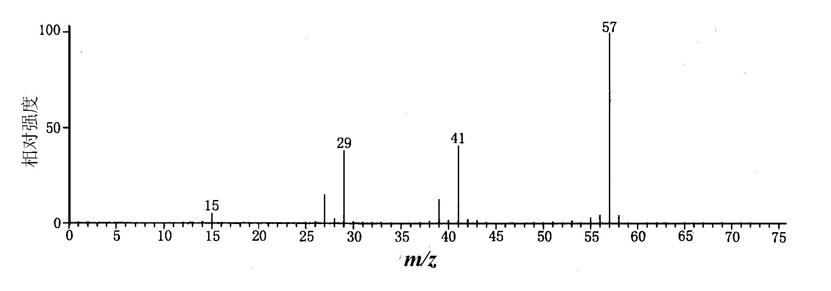
M^{+⋅} missing
2，2-二甲基丙烷的EI-MS

Slide 29
第四节 分子离子峰和分子量的确定
质荷比最高的离子不一定是分子离子，因为：
a. 同位素离子的影响
b. 分子离子不稳定，在质谱中不出现分子离子峰
c. 离子-分子反应生成离子的影响
d. 样品混入高质量的杂质而产生高质量的离子峰

Slide 30
分子离子峰的判别
解析时假设谱图中最高质荷比的离子为分子离子（不考虑同位素离子及离子分子反应生成的离子），然后用判别标准一一衡量，如果不符合任一标准肯定不是分子离子，如果都符合，则它可能是分子离子。

Slide 31
分子离子峰的判别标准
必须是一个奇电子离子；
质荷比的奇偶性必须符合氮规则；
有合理的中性丢失；

Slide 32
1、奇电子离子的判别
当元素组成已知时，可用不饱和度（环加双键数）公式判别。
环加双键公式： f ＝ 1＋n₄＋1/2（n₃－n₁）
如果计算值为整数，则该离子为奇电子离子，计算值为半整数时则为偶电子离子。
Notes:
－n₁ n₃ n₄分别为分子中一价、三价和四价原子的数目。

Slide 33
2、氮数规则
某化合物中若含零或偶数个氮原子，其分子离子的质量一定是偶数；若分子中含奇数个氮原子，则其分子离子的质量一定是奇数。
例如：CH₄ C₂H₅OH H₂NCH₂CH₂NH₂
C₆H₅Cl NH₃ C₆H₅NH₂ CH₃SH等。
常见元素的最丰同位素其质量和化合价间有一个巧合，除氮外，或者均为偶数，或均为奇数。
Notes:
常见元素的最丰同位素其质量和化合价间有一个巧合，除氮外，或者均为偶数，或均为奇数。

Slide 34
判断下列离子哪些不可能是分子离子
C₂H₄⁺
C₃H₇O⁺
C₄H₉N⁺
C₄H₈NO⁺
C₇H₅ClBr⁺
（m/z = 28）
（m/z = 59）
(m/z = 71)
(m/z = 86)
(m/z = 203)

Slide 35
3、合理的中性丢失
分子离子与最靠近它的高质量碎片离子之间有合理的质量差，质量差在4~14，21~25的区域内，则不合理，也即不是分子离子峰。
若质量差14，则分子离子须丢失一个-CH₂-基团，不可能！
Notes:
没有一个合理元素组成的基团符合上述质量数，并能从分子离子中丢失。

Slide 36
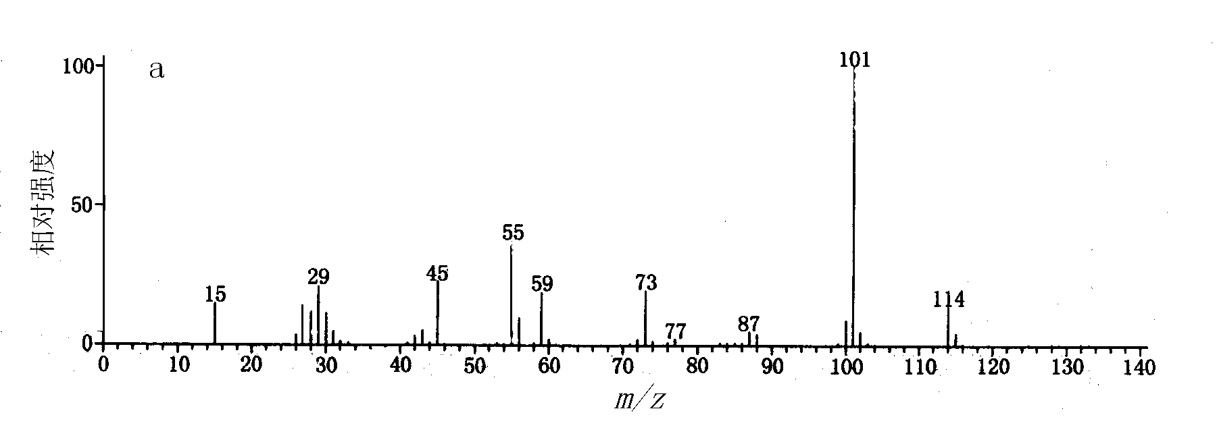
例 题已知化合物不含氮
m/z 114肯定不是分子离子峰
Notes:
114与最靠近的101的差值为13，不合理，故非分子离子峰。

Slide 37
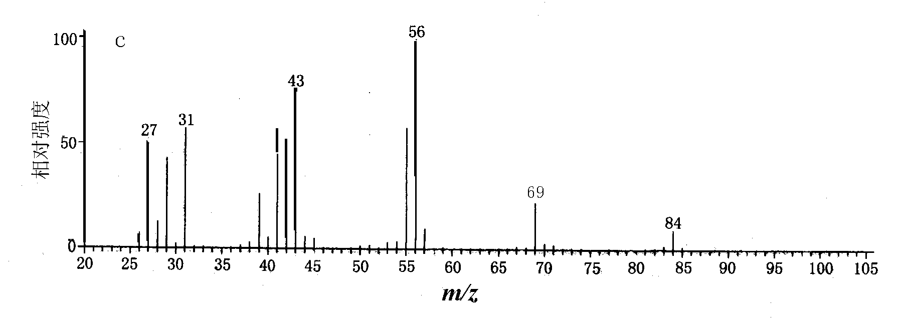
m/z 84-69=15
84-46=28 符合分子离子峰的判断标准
但该图是己醇的质谱，84不是分子离子峰
84=M-18 （脱去一分子水）

Slide 38
丰度与化合物类型匹配
分子离子的丰度主要取决于它的稳定性。
各类有机物分子离子稳定性顺序如下：
芳香族化合物、共轭烯烃、脂环化合物、硫醚、直链烃、硫醇、酮、胺、酯、醚、羧酸、支链烃和醇。

Slide 39
一些典型化合物分子离子峰的相对强度 （M=130左右）
化合物名称
M^{+·}相对强度 /%
化合物名称
M^{+·}相对强度 /%
萘、喹啉
100
正-壬 烷
6
四 氢 萘
90
3-乙基-庚烷
1
甲基己基硫醚
45
二 丁 胺
11
4－壬 烯
20
辛 胺
0.5
3－辛 酮
8
庚 酸
0.5
2－辛 酮
3
辛 醇
0.1
二 丁 醚
2
缩 乙 醛
0

Slide 40
测定分子量的辅助方法
制备衍生物：甲基化、酰化、三甲基硅烷化等将醇转化为醚、酯和三甲基硅醚；酯化法将羧酸转变为酯。作用：改善样品的挥发性和稳定性。
降低轰击电子能量 减少分子离子的碎裂。
使用“软电离”技术 。在条件允许时，这是最有效的办法。
Notes:
场解吸电离法（FD）

Slide 41
第五节 分子式的确定
一、用分子离子及其同位素离子丰度比
二、利用高分辨质谱测定精确分子量

Slide 42
一、用分子离子及其同位素离子丰度比
有机物中常见元素的同位素丰度
元 素
丰度 / %
元 素
丰度 / %
元 素
丰度 / %
¹H
100
²H
0.015
¹²C
100
¹³C
1.1
¹⁴N
100
¹⁵N
0.36
¹⁶O
100
¹⁷O
0.04
¹⁸O
0.2
²⁸Si
100
²⁹Si
5.1
³⁰Si
3.4
³²S
100
³³S
0.8
³⁴S
4.4
³⁵Cl
100
³⁷Cl
32.5
⁷⁹Br
100
⁸¹Br
98
¹⁹F
100
³¹P
100
¹²⁷I
100

Slide 43
按同位素组成特点分为三类
A类:即单同位素，如F、P、I
A＋1类:丰度小的同位素比最丰富的同位素重一个质量单位，如C、N、H
A＋2类:有一个比最丰富的同位素大两个质量单位的同位素，如Cl、Br、S、Si等。

Slide 44
在有机分子的质谱图中，M+1, M+2等同位素离子峰总伴随着分子离子峰一同出现。M+1峰是由于分子中含有一个A+1类元素的重同位素;M+2峰是由于含有一个A+2类元素的重同位素或含有两个A+1类元素的重同位素。
M+1,M+2等同位素离子峰的强度取决于分子中元素种类和同位素原子的数目，可以通过同位素离子和分子离子的相对强度比来推导分子式。

Slide 45
1、Cl、Br元素的识别和原子数目确定
2、S、Si元素的识别和原子数目确定
3、C、H、O、N元素的识别和原子数目确定
4、单同位素的识别
5、干扰问题

Slide 46
1、Cl、Br元素的识别和原子数目确定
Cl、Br是A＋2类元素，且重同位素丰度特别大，利用分子离子区域的离子峰形判断。
以Cl为例 ³⁵Cl : ³⁷Cl ≈ 3 : 1
分子中含一个Cl原子
CH₃³⁵Cl CH₃³⁷Cl
m/z 50 52
丰度比 3 : 1
50(3)
M M+2
52(1)

Slide 47
分子含二个Cl原子，如CH₂Cl¹Cl²
1#Cl原子 35（3） 37（1） 35（3） 37（1）
2#Cl原子 35（3） 35（3） 37（1） 37（1）
分子量 84 86 86 88
M M+2 M+2 M+4
丰度比 (3×3) (1×3) (3×1) (1×1)
84(9)
86(6)
88(1)

Slide 48
含多个Cl或Br原子化合物,其M:(M+2):(M+4)等的离子相对丰度比可用(a+b)^{n}展开式计算，其中
a为同位素A的丰度；b为同位素A＋2的丰度；n为离子中Cl或Br的个数。
Cl：a≈3，b≈1；Br：a≈b=1
当分子中含两个氯时
(a+b)^{n}= (3+1)²=3²+2×3+1
即 M:(M+2):(M+4) =9：6：1

Slide 49
Cl个数 | 峰形 | Br个数 | 峰形
1 | 3:1 | 1 | 1:1
2 | 9:6:1 | 2 | 1:2:1
3 | 27:27:9:1 | 3 | 1:3:3:1
当分子中同时含有Cl或Br,则用(a+b)^{n}(c+d)^{m}
其中， a、b为氯的同位素丰度，c、d为溴的同位素丰度， 即 a≈3，b≈1，c≈d=1

Slide 50
2、分子中S、Si元素的识别和数量确定
S、Si也是A+2类元素
³⁴S(4.4%)， ³⁰Si(3.4%)
如果谱图中出现明显的M+2峰，但(M+2):M的丰度比远小于1：3，分子中可能有硫或硅原子。

Slide 51
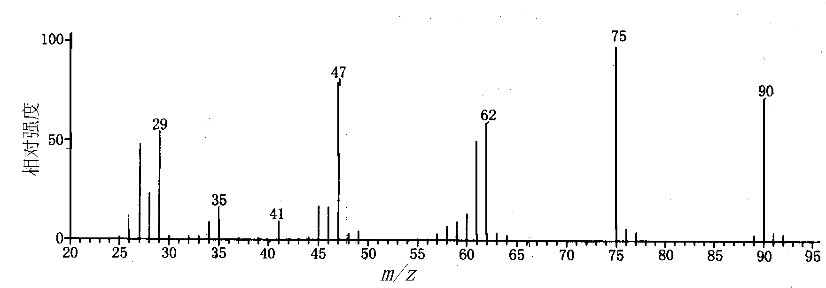
⋅+
CH₂=SH
M^{+⋅}
(M+2)^{+⋅}
二乙基硫醚的EI-MS
20:02
返回
51
Notes:
51
62-重排离子峰。75-失去1个甲基。

Slide 52
2、分子中S、Si元素的识别和数量确定
含S、Si元素的化合物中M，M+2，M+4峰的丰度
由(a+b)^{n}展开式计算确定，其中a=100，b=4.4
含两个S时，(100+4.4)²
[M]：[M+2]：[M+4]=100：8.8：0.19
即[M+4]:[M] ≈ 0.19%，可以忽略
含S、Si元素的化合物，一般只考虑M+2的强度
20:02
52

Slide 53
因此
n_{S} = ([M+2] /[M])÷0.044
n_{Si} = ([M+2] /[M])÷0.034
（取整数）
返回
Notes:
62-重排离子峰。75-失去1个甲基。

Slide 54
3、分子中碳原子数目的确定
分子中最大碳原子数
n_{C} = ([M+1] /[M])÷0.011 （取整数）
其他A+1元素也对[M+1]有贡献
如H (²H 0.015%)，N(¹⁵N 0.36%)
A+2类元素中氧(¹⁷O 0.04%)，硫(³³S 0.8%)，硅(²⁹Si 5.1%）对[M+1]也有贡献

Slide 55
确定是否含有A+2类元素，如果排除，[M+1]主要来自¹³C(1.1%)和¹⁵N(0.36%)
可以先把氮看作A类元素，用上述公式计算分子中碳原子数的上限，然后通过分子量和碳原子的总原子量之差额估计其他元素的原子数（N，H，O)。

Slide 56
4、A类元素的识别
A类元素对同位素峰没有贡献。但如果由同位素丰度法确定各元素的原子质量总和与分子量之间有大的差值表明A类元素的存在。
M=142的分子离子峰
若[M] : [M＋1]为 100 : 11
[M] : [M＋1]为 100 : 1.1
C₁₀H₂₂
CH₃I

Slide 57
例 试根据化合物质谱分子离子区域的离子质荷比和强度推导化合物的分子式。
1. m/z 相对强度（ %）
132( M^{+·} ) 100
133 9.9
134 0.7

Slide 58
A、(M+2)/M=0.7:100
故分子中不含Cl、Br、S、Si等A+2类元素。
B、C原子数上限：M+1/M÷1.1%=9
C、若分子中含9个碳，原子量总和余24
可能的分子式:
C₉H₂₄ C₉H₁₀N C₉H₈O

Slide 59
2. m/z 相对强度（ %）
140（M+·） 100
141 10
142 4.8
143 0.4

Slide 60
A、M+2/M=1.2/25=4.8/100, 推断含1个S
B、扣除³³S对M+1的贡献， C原子上限数
(M+1/M -0.8%)÷1.1%≈8
C、分子剩余质量：140-32-12×8=12，故分子中不可能含N、O原子，推出分子式：C₈H₁₂S
D、若只含7个C原子，可以组合为如下分子式：
C₇H₂₄S C₇H₈OS C₇H₁₀NS
其中b为合理的分子式。根据碎片离子可进一步确定分子式及结构式。
60

Slide 61
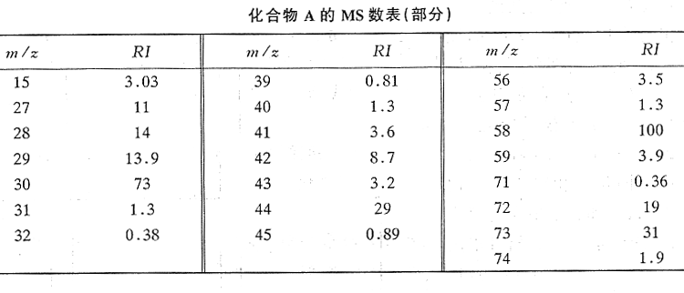
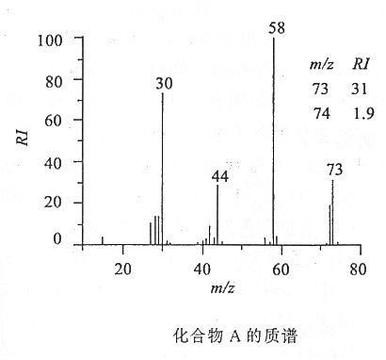
例3 化合物 A 的质谱数据及图如下，推导其分子式

Slide 62
解：设 m/z 73为 M^{+.}
73-58=15 为合理丢失峰
(.CH₃)
故 M^{+.} = 73，M+1 = 74
因 M^{+.} 的 m/z 为奇数
有奇数个氮
n_{C} = (1.9/31*100-0.36)/1.1≌ 5，若为5，则分子式为C₅N，
M>73，不合理；若n_{C}为4，
则73－14－12×4＝11，可能的分子式为 C₄H₁₁N，Ω＝0
合理！

Slide 63
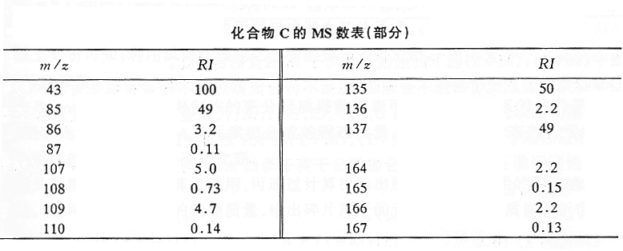
练习1 化合物的质谱数据及图如下，推导其分子式

Slide 64
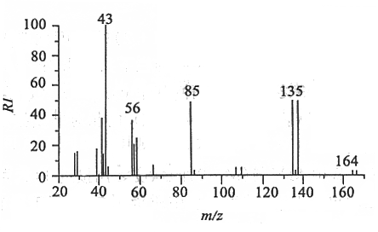
解：m/z 164 与 166，135 与 137 的相对强度之比均近似为1：1
164 – 135 = 29
164 - 85 =79，合理
故 M=164，合理。
分子中含有一个溴原子，不含氮或含偶数个氮
C原子数上限：(M+1/M )÷1.1%≈6,
若为 6 ，则85－12×6＝13，可能的分子式为C₆H₁₃Br，
Ω＝0，合理。

Slide 65
碳原子数若为 5，则85－12×5＝25，不含氧分子式为 C₅H₂₅Br， Ω＜0，不合理。
若含有一个氧，其分子式为
C₅H₉OBr， Ω＝1，合理。
可能分子式为 C₆H₁₃Br 或 C₅H₉OBr
由图中的碎片离子可判断其分子式为
C₆H₁₃Br

Slide 66
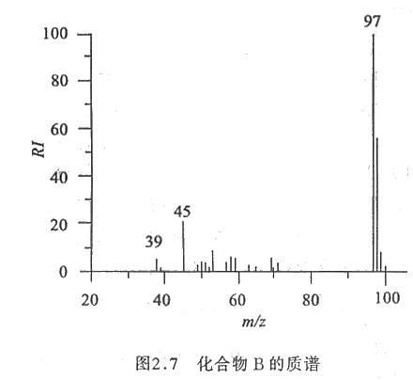
解 RI₉₈/RI₉₇ =0.56,所以97不是分子离子峰。
假设M=98
m/z 97（100）98 (56)
99 (7.6) 100 (2.4)
由 m/z 98 (56) M^{+.}
99 (7.6) (M+1)
100 (2.4) (M+2)
RI (M+2) / RI (M)×100=4.3
判断化合物中含有一个硫原子
20:02
66

Slide 67
98－32＝66，66÷12＝5.5，因此碳原子数目小于等于 5；若为 5，66－12×5＝6，可能分子式为 C₅H₆S，Ω＝3，合理。
若为4，66－12×4＝18，此时分子式假设为 C₄H₁₈S， Ω＝－4，不合理；
假设分子中含有一个氧，此时分子式为 C₄H₂OS，Ω＝4 ，合理。
所以化合物 B 的分子式可能为 ：
C₅H₆S 或 C₄H₂OS
20:02
67

Slide 68
5、干扰问题
下列几种情况因误差较大，不宜采用同位素丰度法推测分子式：
分子离子峰的丰度很低
由于离子-分子反应而生成[M＋H] 离子，使[M＋1] 峰丰度变大
分子量大于300。分子量增大，对[M＋1]和[M＋2]有贡献的可能组合很多，不能忽视。
68

Slide 69
二、高分辨质谱测定离子精确质量
除了¹²C外,其它同位素原子量并不正好等于整数，都具有唯一的、特征的“质量亏损”。
¹²C 12.00000000， ¹H 1.00782506，
¹⁴N 14.00307407， ¹⁶O 15.9949147
不同同位素原子组合可能有相同的整数质量，而小数点后的尾数不同。
例如：
N₂＝28.00614814 CO＝27.99491475 C₂H₄＝28.03130024
20:02
69

Slide 70
例：用高分辨质谱测得样品分子离子峰的质量数为150.1045。这个化合物的红外谱上出现明显的羰基吸收峰(1730cm⁻¹)，求它的分子式。
解：高分辨质谱的误差为±0.006，小数部分的波动范围将在0.0985~0.1105之间。通过计算机检索，质量数为150，小数部分在这个范围的式子有以下4个：
C₃H₁₂N₅O₂ 150.099093
C₅H₁₄N₂O₃ 150.100435
C₈H₁₂N₃ 150.103117
C₁₀H₁₄O 150.104459
C₁₀H₁₄O
70

